Slide 1
ТВОРИМО ДИВА РАЗОМ
Спільна робота батьків та дітей
«Донечко, синку, сестрице, братусю.
Дружна, весела, велика сім’я.
Таточко, мамочка, бабуся, дідусю.
Мій оберіг і родина моя»
Родина для кожного з нас – найцінніший скарб, саме в сім’ї відбувається виховання дитини. Від батьків діти пізнають перші життєві істини, наслідують зразки поведінки, вчаться оцінювати різні події, набувають досвіду стосунків з іншими людьми.
Вихователь групи № 1 ХДНЗ № 48:
Стецюк Катерина Валеріївна
(лютий 2020 р.)

Slide 2
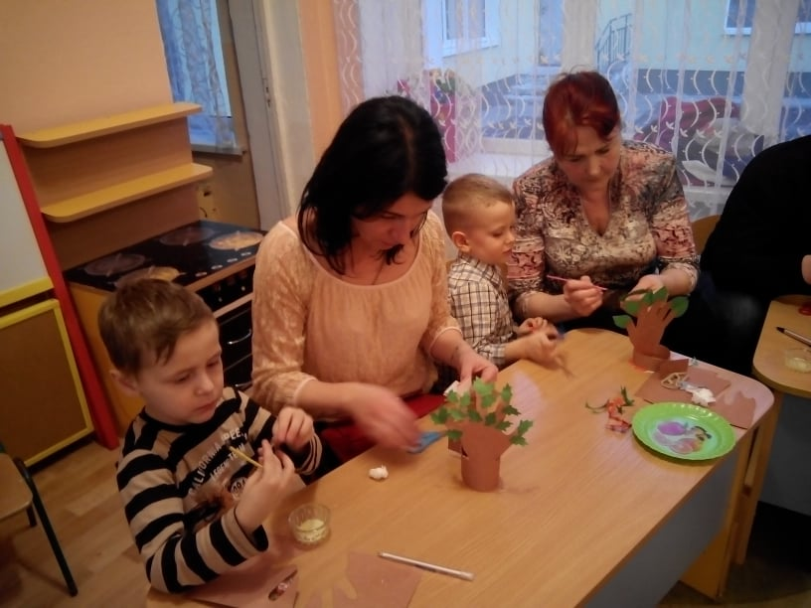
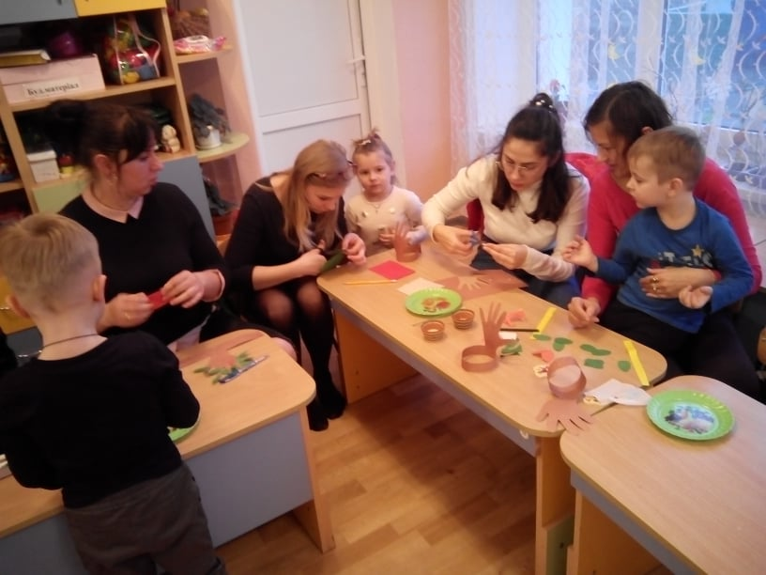
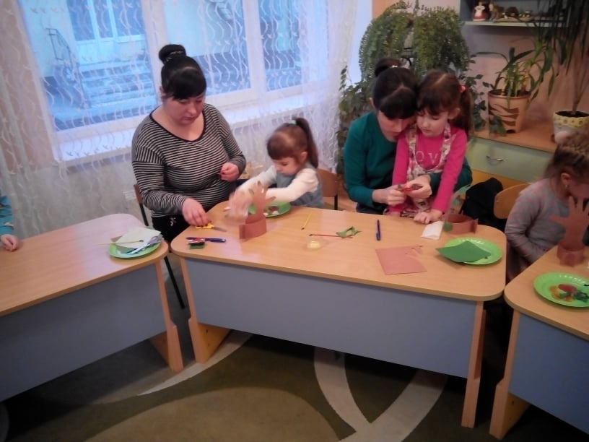

Slide 3
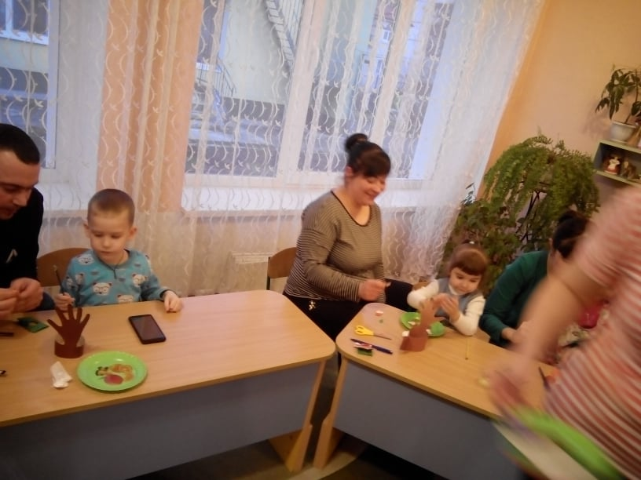
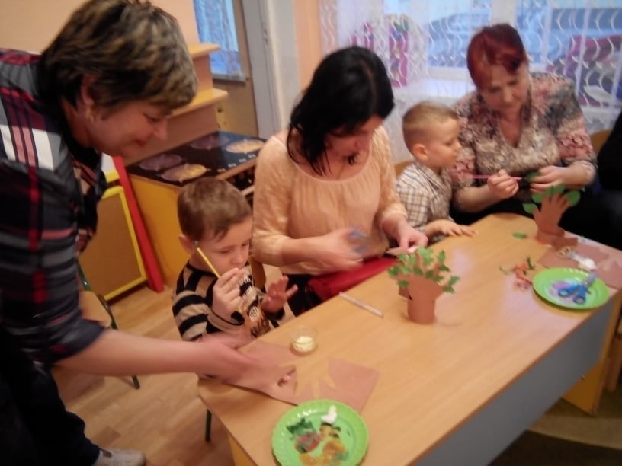
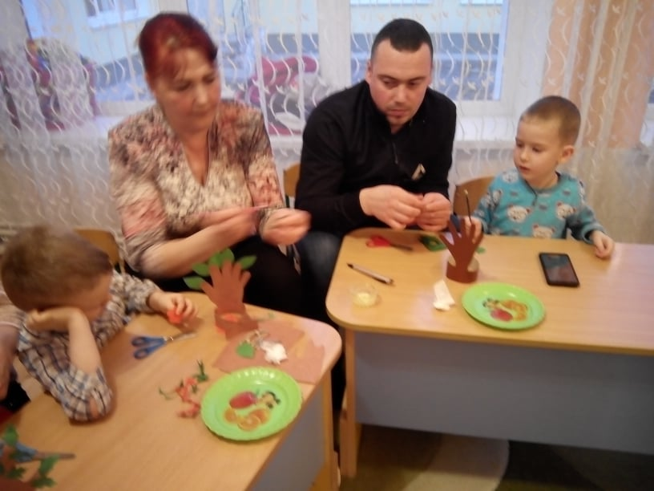

Slide 4
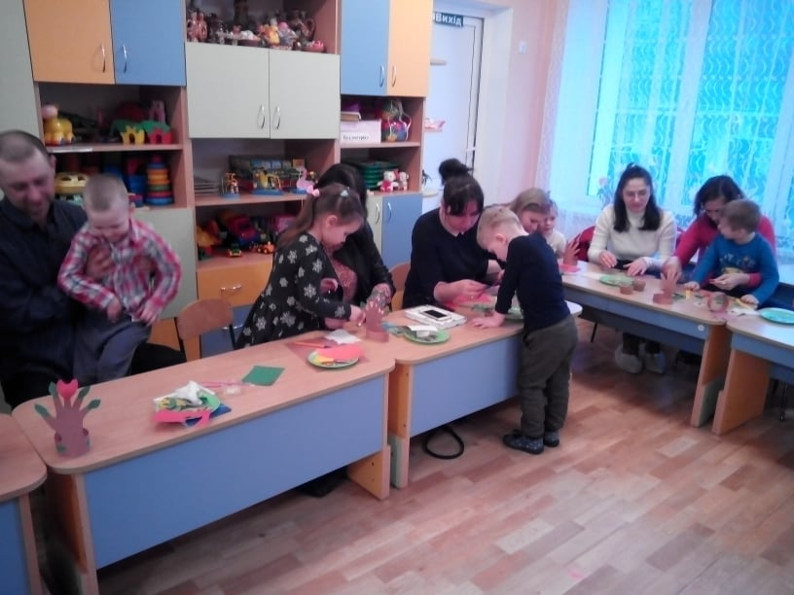
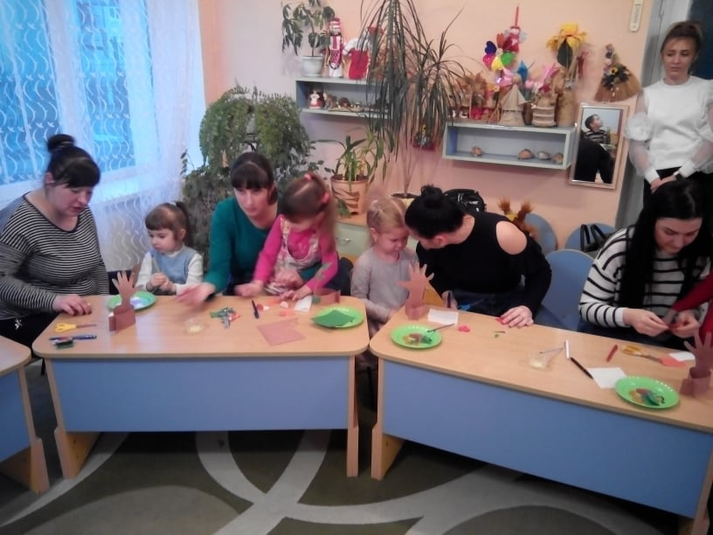

Slide 5
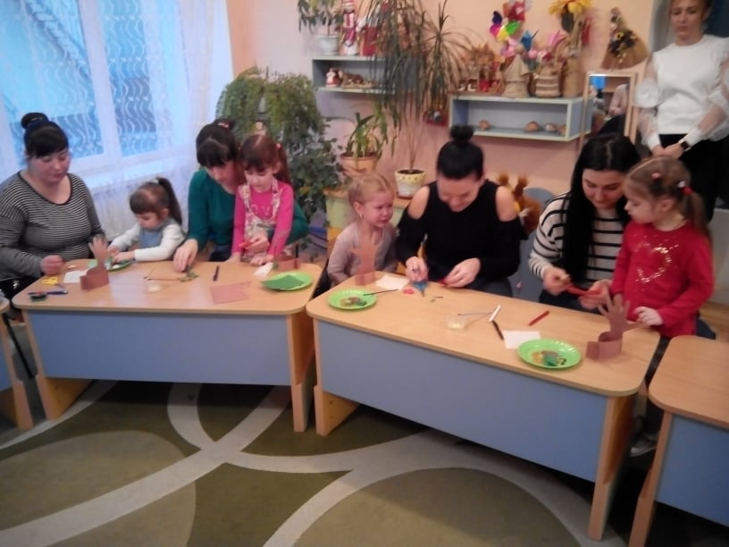
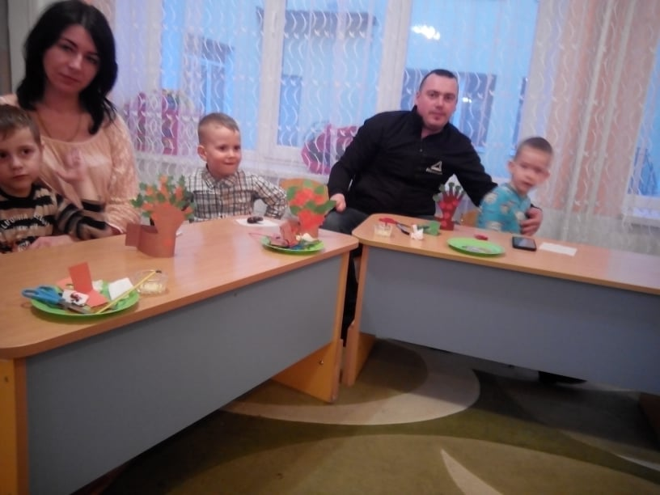
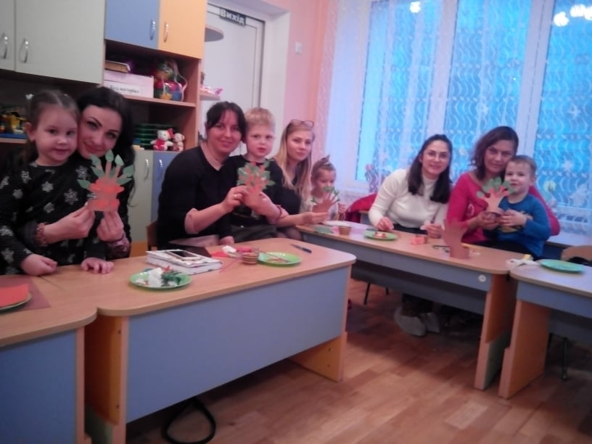

Slide 6
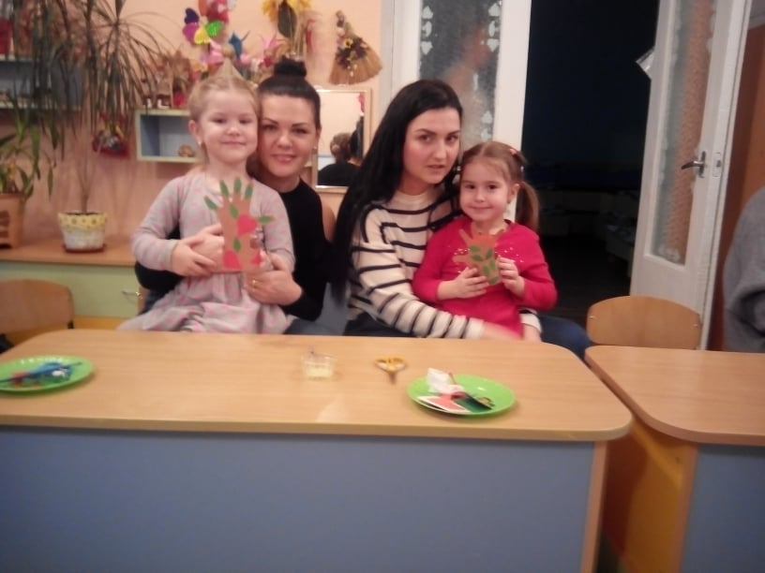
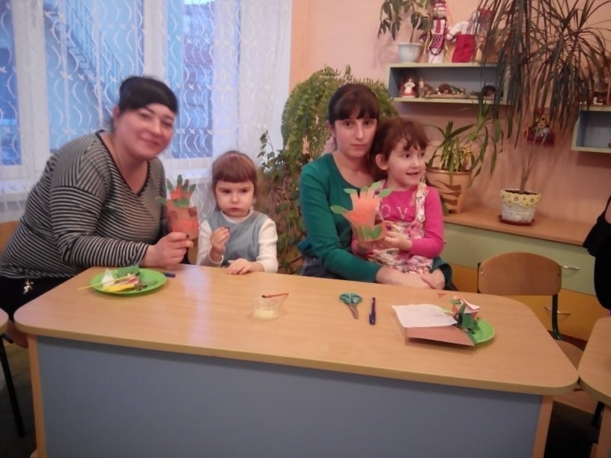

Slide 7
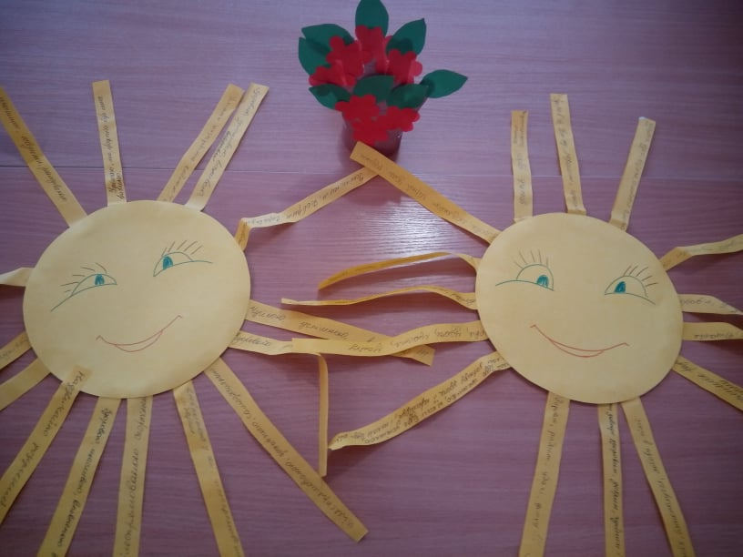
Як сонце і місяць освітлюють землю, так батько з матір’ю повинні освітлювати добрими прикладами свого життя дітей. Головне завдання батьків – виховати працьовиту людину з високими моральними якостями.
(С. Полотський)

